Slide 1
Научный Питон
Лекция 4
Числа с плавающей точкой
Давыдов Виталий Валерьевич (ГАИШ МГУ)

Slide 2
Повторение пройденного
Функции, задание аргументов, map, filter, reduce
Списоковые, словарные включения и генераторные выражения
  [ x**2 for x in range(100) ]
  { x : x**2 for x in range(100) }
  ( x**2 for x in range(100) )
Чтение и запись файлов (open, read, write, close)
Обработка ошибок (исключения), try, except, finally
Менеджеры контекста (with as)
Регулярные выражения
Рассмотрена практическая задача

Slide 3
Задача: какой результат вычислений?
vmin = float(2**53 - 1)
vmax = vmin + 10.0
v = vmin
while v < vmax:
print(v)
v += 1.0

Slide 4
Вопросы?
Какие мин/макс значения можно хранить в python.float (double)?
Можно ли сравнивать числа с плавающей точкой?
Есть ли разница в вычислениях на С и Python?
Все-ли числа точно представимы?
Что такое денормализованные числа?
Можно ли для сравнения с NaN использовать оператор '=='?
Возникает ли ошибка при выполнении арифметических операций?
С какой точностью вычисляется синус (math.sin)?

Slide 5
Способы хранения чисел в памяти
Целые числа
  Точно представимы (тип: int), используется обратный код
Рациональные числа
  Представимы в виде обыкновенной дроби (числитель, знаменатель)
  Хранение числителя и знаменателя как целые числа (int)
  Модуль fractions: fractions.Fraction(1, 3)
  Точное представление рациональных чисел (представимых в виде рац. дробей)
Числа с фиксированной точкой
  Размер целой и дробной части ограничен (фикс к-во цифр после запятой)
  Модуль Decimal: Decimal(3.14)
  Точная арифметика (в рамках заданной точности). Подсчет денежных сумм.
Числа с плавающей точкой (IEEE-754)
  Можно представить больший диапазон действительных чисел (не все числа точно представимы)
  Тип float
  Математические операции производятся процессором (или мат. сопроцессором)

Slide 6
Числа с плавающей точкой
Позволяют представить широкий диапазон вещественных чисел
Есть стандарт IEEE-754
Используются в научных вычислениях
Быстрые вычисления
Современные процессоры поддерживают вычисления с плавающей точкой на аппаратном уровне
От программиста требуется знание, умение и аккуратность при работе с вещественными числами

Slide 7
Информация об F64
import sys; print(sys.float_info)
  dig = 15
  epsilon = 2.220446049250313e-16
  mant_dig = 53
  max = 1.7976931348623157e+308
  max_10_exp = 308
  max_exp = 1024
  min = 2.2250738585072014e-308
  min_10_exp = -307
  min_exp = -1021

Slide 8
IEEE-754
Формат чисел с плавающей точкой:
  мантисса, экспонента, знак
  F32, F64, F128 и др.
Представление особых значений:
  Положительный и отрицательный ноль
  Положительная и отрицательная бесконечность
  NAN
Методы, используемые при преобразовании чисел при выполнении мат операций
Правила округления
Исключительные ситуации (деление на ноль, переполнение, потеря значимости и др)
Опарации над числами (арифметические и др)

Slide 9
Представление дробных чисел в двоичной системе счисления
Не все дробные числа точно представимы
Число 5/8 точно представимо
  5/8 = 1/2 + 0/4 + 1/8 = 0.1012
Число 1/10 представимо неточно
  1/10 = 0.000110011001100110011...2
  1/10 ≈ 0.100000000000000006 (по IEEE-754, F64) – округление!

Slide 10
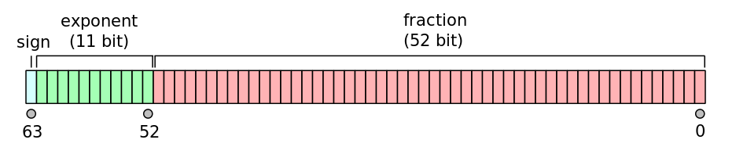

Представление F64 в памяти

Slide 11
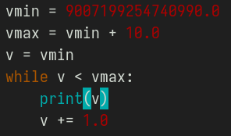
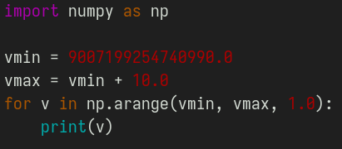
Вопрос: какой результат работы программ?
Почему? Какая реализация правильная?
Какие целые числа представимы точно?

Slide 12
Точное представление целых чисел в F64
Точно представимы целые числа в непрерывном диапазоне от -9007199254740992 до 9007199254740992 (по модулю до 2**53).
В этом диапазоне с F64 можно работать как с обычными числами типа int.
За указанными пределами есть точно представимые целые числа, но не все: чем больше число, тем больше "дырки".
Машинный эпсилон определяет ошибку задания числа
Вопрос: Print(9007199254740993.0) - ?
  9007199254740990.0
  9007199254740991.0
  9007199254740992.0
  ...
  9007199254740994.0
  ...
  9007199254740996.0
  ...
  9007199254740998.0
  ...
  9007199254741000.0

Slide 13
Вопросы
Есть тип numpy.float128
numpy.float128(9007199254740993.0) - ?
numpy.float128('9007199254740993.0') - ?

Slide 14
Машинный эпсилон
Машинный эпсилон (ε) – разница между 1 и следующим представимым значением.
Определения:
  1 + ε > 1, ε – минимальное из возможных значений
  1 + ε = 1, ε – максимальное из возможных значений
Два (отличных от нуля) числа являются одинаковыми с точки зрения машинной арифметики, если их относительная разность по модулю меньше (при определении первого типа) или не превосходит (при определении второго типа) значение машинного эпсилона.
Эпсилон (F32) = 2−23 ≈ 1.19e-07
Эпсилон (F64) = 2−52 ≈ 2.20e-16
sys.float_info.epsilon

Slide 15
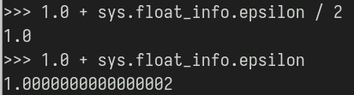
Машинный эпсилон

Slide 16
Сравнение чисел с плавающей точкой
Можно ли сравнивать два числа с плавающей точкой, используя операцию равенства?

Slide 17
Сравнение чисел с плавающей точкой
В общем случае сравнение с использованием операции равенства (=) может дать некорректный результат:
  0.1 ** 2 != 0.01
Можно сравнивать с некоторой точностью, например:
  math.fabs(A – B) < 1E-5, где 1E-5 заданная точность
  math.isclose()
  numpy.isclose(a, b), numpy.allclose(arr1, arr2)
Для сравнения двух чисел можно использовать машинный эпсилон
Литералы можно сравнивать точно
Можно почитать:
  https://floating-point-gui.de/errors/comparison/
  https://realtimecollisiondetection.net/blog/?p=89
fabs(A – B) <= Eabs
fabs(A – B) <= Erel * MAX(A, B)

Slide 18
Вопрос
Результат арифметической операции над числами с плавающей точкой точен?

Slide 19
Потеря значащих разрядов
Вычитание двух близких чисел:
  1.2345432 − 1.23451 = 0.0000332 – точный результат
  1.23454 − 1.23451 = 0.00003 – результат в случае 6-ти значной мантиссы
Сложение или вычитание большого и малого числа:
  12 345.6 + 0.123456 = 12 345.72345 (точный результат)
  12 345.6 + 0.123456 = 12 345.7 – результат в случае 6-ти значной мантиссы
Баг gcc 323 (optimized code gives strange floating point results), https://gcc.gnu.org/bugzilla/show_bug.cgi?id=323

Slide 20
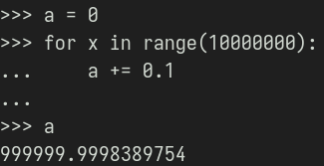
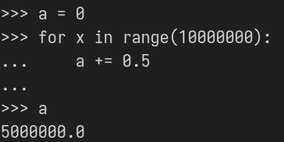

Накопление ошибки
При вычислениях ошибка накапливается
Алгоритм компенсационного суммирования (math.fsum)
Метод сортировки и суммирования с малых значений
Агоритм компенсационного суммирования:

Slide 21
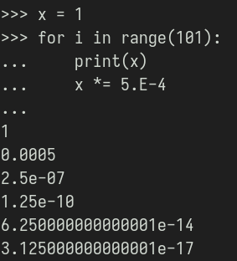
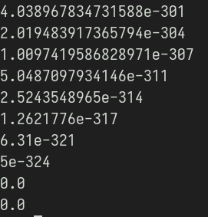
Обращение в машинный ноль
Underflow
Денормализованные числа (потеря точности)
  Subnormal
  Мантисса начинается с нуля (нет явной единицы)
  Экспонента – минимально возможная (нулевые биты экспоненты)
  Машинный ноль – денормализованное число
Иногда это является проблемой для вычислений
Что можно сделать?
  Использовать типы с большей разрядностью
  Умножить все числа на большую константу (например, 1E+100)

Slide 22
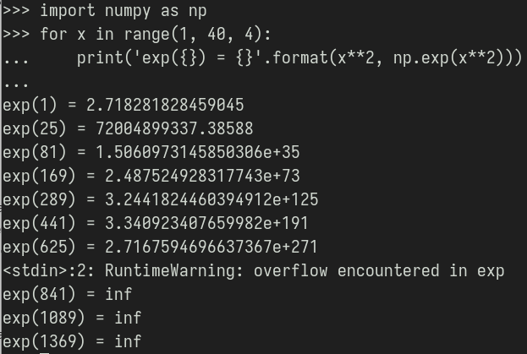
Переполнение
Overflow
Специальные значения:
  INF, -INF
math.inf, -math.inf
math.isinf()
math.isfinite()

Slide 23
NAN
NaN – Not a Number
Нельзя сравнивать!
math.nan
math.isnan()
math.isfinite()
Вопросы:
math.inf / math.inf
math.inf + math.inf
math.inf – math.inf
math.nan == math.nan
mumpy.sqrt(-1) is numpy.NaN

Slide 24
Signalling / Quiet NaNs
import numpy as np
# Configure NumPy to raise an error on invalid operations (like sqrt(-1)) and division by zero
np.seterr(invalid='raise', divide='raise')
try:
# This will now raise a FloatingPointError instead of returning NaN
result = np.sqrt(np.array([-1.0]))
except FloatingPointError as e:
print(f"Caught an exception: {e}")

Slide 25
Подумать
Вычисление тригонометрических функций?
  Как вычисляется sin?
  С какой точностью?
Почему math.sin(math.pi) != 0?
Что надо сделать, чтобы math.sin(math.pi) == 0?

